Slide 1
ORTAK YAZILI SINAVLAR

Slide 2
Sınıf | Sınavın Adı | Sınav Tarihleri | Sınav Başlama Saati | Sınav Bitiş Saati | Soru Sayısı | Süre (dakika)
6. Sınıf | Türkçe Dersi 1. Dönem 2. Ortak Yazılı Sınavı | 26 Aralık 2023 | 09.40 | 10.20 | 16 | 40
 | Matematik Dersi 1. Dönem 2. Ortak Yazılı Sınavı | 26 Aralık 2023 | 11.00 | 11.40 | 16 | 40
8. Sınıf | Türkçe Dersi 1. Dönem 2. Ortak Yazılı Sınavı | 26 Aralık 2023 | 09.40 | 10.20 | 20 | 40
 | Matematik Dersi 1. Dönem 2. Ortak Yazılı Sınavı | 26 Aralık 2023 | 11.00 | 11.40 | 20 | 40

Slide 3
Sınıf | Sınavın Adı | Sınav Tarihleri | Sınav Başlama Saati | Sınav Bitiş Saati | Soru Sayısı | Süre (dakika)
9. Sınıf | Türk Dili ve Edebiyatı Dersi 1.Dönem 2. Ortak Yazılı Sınavı | 27 Aralık 2023 | 09.40 | 10.20 | 20 | 40
 | Matematik Dersi 1. Dönem 2. Ortak Yazılı Sınavı | 27 Aralık 2023 | 11.00 | 11.40 | 20 | 40
12. Sınıf | Türk Dili ve Edebiyatı Dersi 1.Dönem 2. Ortak Yazılı Sınavı | 27 Aralık 2023 | 09.40 | 10.20 | 20 | 40
 | Matematik Dersi 1. Dönem 2. Ortak Yazılı Sınavı | 27 Aralık 2023 | 11.00 | 11.40 | 20 | 40

Slide 4
OKUL MÜDÜRLÜKLERİNİN YAPACAĞI İŞ VE İŞLEMLER

Slide 5
Sınava girecek olan öğrencilere ait bilgileri, e-Okulda yer alan bilgilerle karşılaştırmak, doğruluğunu ve güncelliğini kontrol ederek takip etmek,

Slide 6
Ortak yazılı sınavına giren sınıfların listesini e-Okuldan indirerek görevli öğretmenlere teslim etmek,

Slide 7
Sınav öncesi öğrenci cevap kâğıtlarını ilçe millî eğitim müdürlüklerinden SINAVDAN 1 GÜN ÖNCE tutanakla teslim almak,

Slide 8
Sınav öncesi, okulunda okutulmakta olan ders kitaplarını dikkate alarak uygun soru kitapçıklarını ortakyazilisinav.meb.gov.tr adresinden MEBBİS şifresi ile giriş yaparak indirmek, öğrenci sayısına ve kitapçık türüne göre çoğaltarak hazır hâle getirmek,

Slide 9
Ortak yazılı sınavın uygulanacağı sınıfa, sınavı yapılan dersin branş/alan öğretmeni dışında sınav saatinde dersi olan veya uygun görülen öğretmenleri görevlendirmek,

Slide 10
Sınav sonrası öğrenci cevap kâğıtlarının bulunduğu sınav poşetlerini eksiksiz ve zarar görmeden İlçe millî eğitim müdürlüklerine teslim etmek,

Slide 11
Ortak yazılı sınava katılmayan öğrencilerin durumunu sınav bitiminden sonra aynı gün içinde e-okula işlemek

Slide 12
Ortak yazılı sınava katılmama gerekçesi sınavdan sonra en geç 5 (beş) iş günü içerisinde velisi tarafından okula yazılı olarak bildirilen öğrencilerin mazeret sınavına katılıp katılmayacaklarını karara bağlamak,

Slide 13
Mazeretleri kabul edilen öğrencileri, resmî yazı ile il/ilçe millî eğitim müdürlüklerine bildirmek,

Slide 14
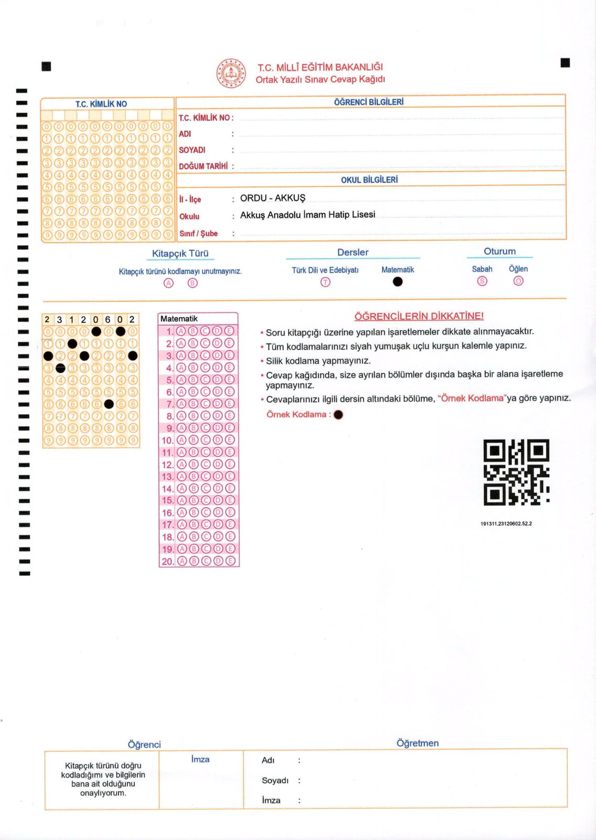
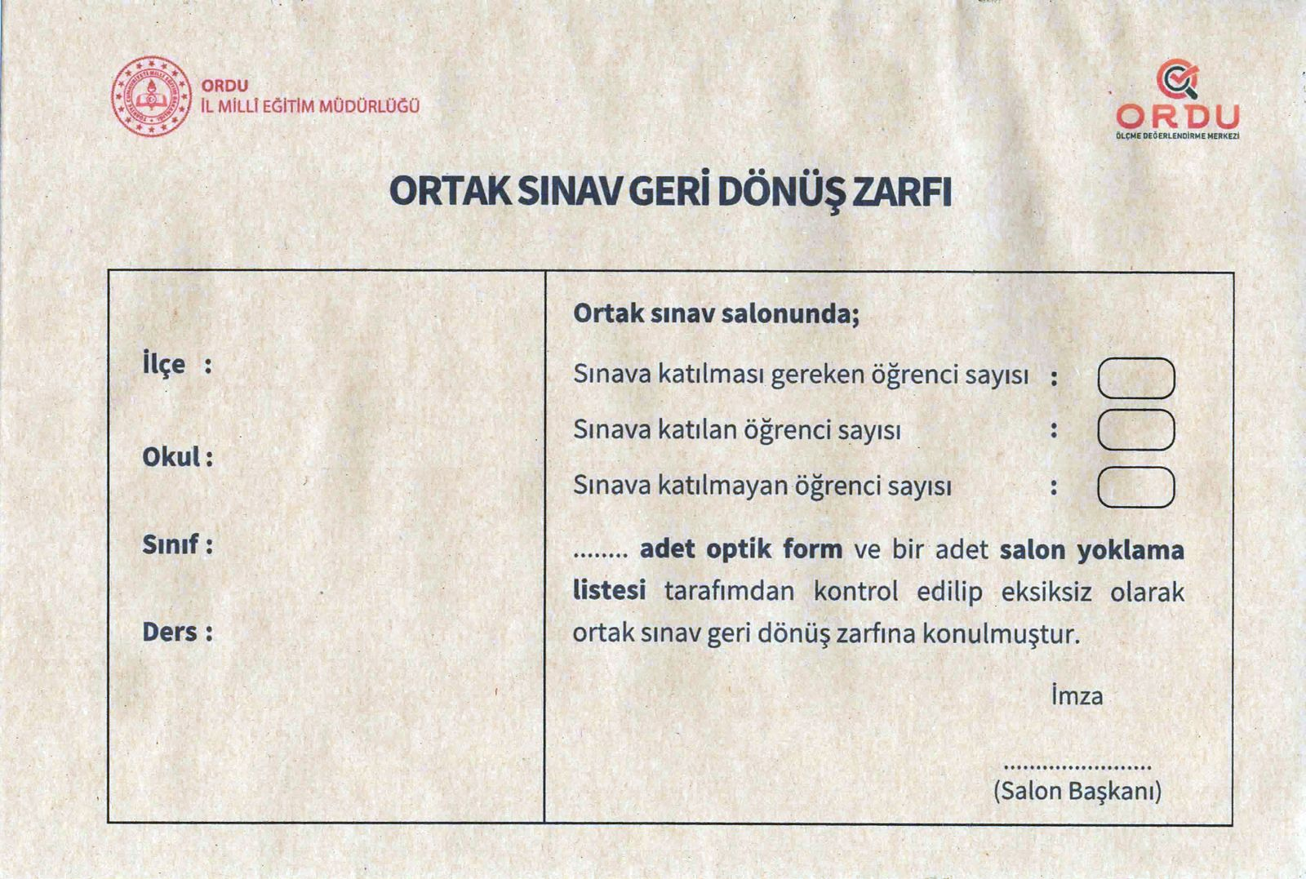

Slide 15
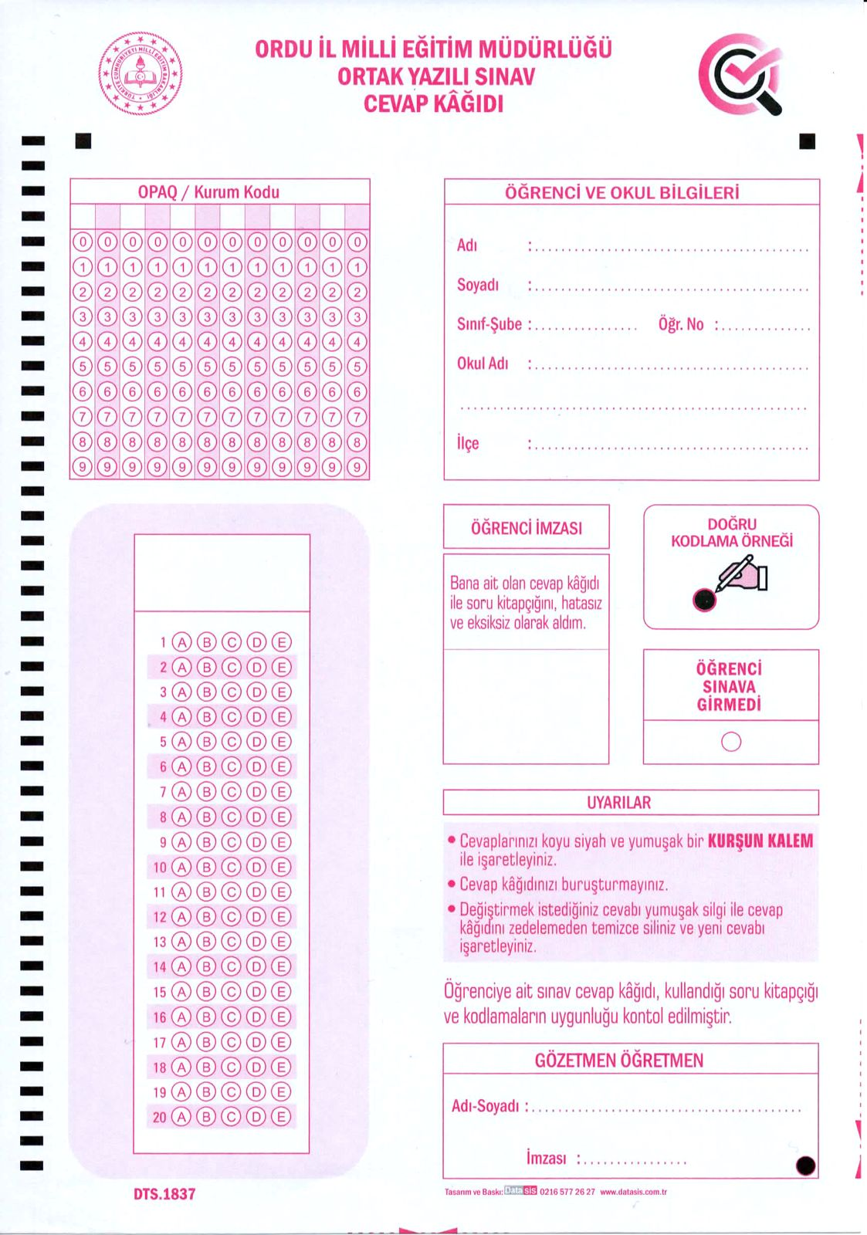

Slide 16
DİNLEDİĞİNİZ İÇİN TEŞEKKÜRLER ORDU ÖLÇME DEĞERLENDİRME MERKEZİ MÜDÜRLÜĞÜ

